Slide 1
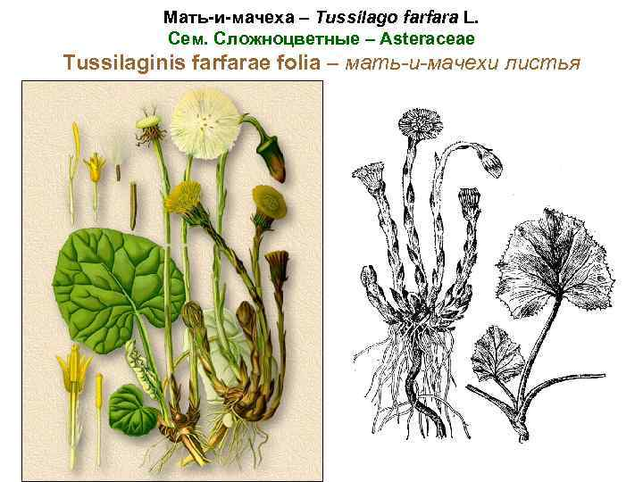
Мать-и-мачеха

Slide 2
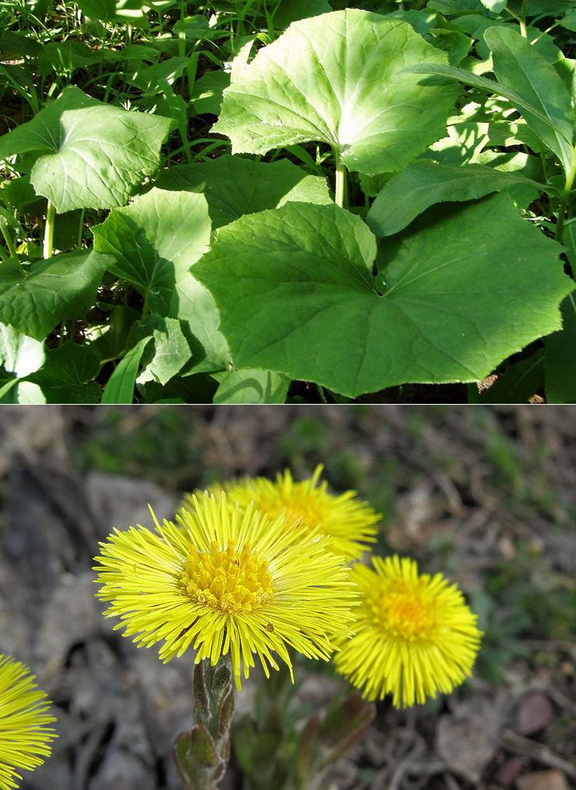
Ма́ть-и-ма́чеха (лат. Tussilágo) — монотипный род цветковых ранневесенних растений семейства Астровые, или Сложноцветные (Asteraceae).
Единственный вид — мать-и-мачеха обыкновенная (лат. Tussilágo fárfara): многолетнее травянистое растение, широко распространённое в Евразии, Африке, а также, как заносное в других частях света.
Особенностью мать-и-мачехи является то, что оно цветёт ранней весной, до распускания листьев. С древних времён растение используется как лекарственное.

Slide 3
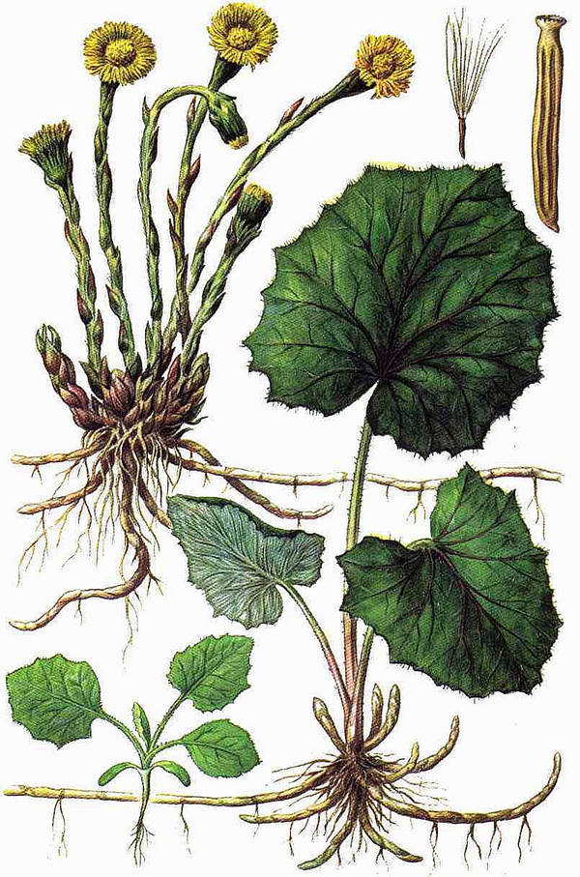
Ботаническое описание
Корневище длинное, ветвистое, ползучее (из почек на корневище развиваются побеги двух типов: цветоносные и вегетативные) ;
Прямостоячие невысокие цветоносные побеги, покрытые яйцевидно-ланцетными, часто буроватыми, чешуевидными листьями;
На побеге - одиночная поникающая головка (однорядное покрывало, плоское цветоложе, цветки 2ух видов);
Цветки, которые находятся в середине соцветия — обоеполые, трубчатые, бесплодные;
Плод — цилиндрическая семянка, с паппусом (хохолком) из мягких волосков. После созревания плодов цветоносные побеги отмирают;
Через некоторое время после начала цветения начинают развиваться вегетативные побеги.

Slide 4
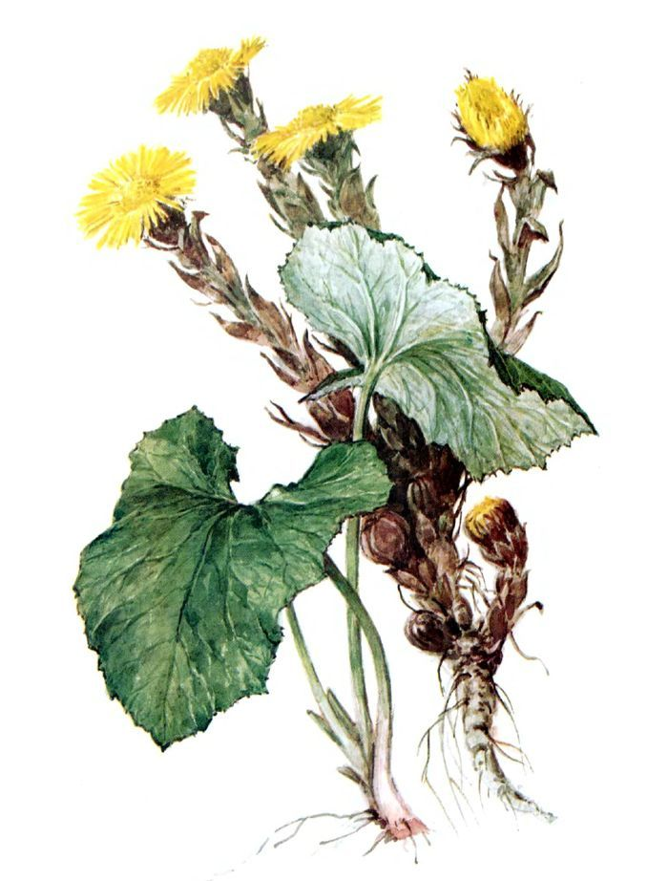
Распространение
Многолетнее растение, широко распространённое в Евразии (вся территория Западной Европы, Урал, Западная Сибирь, Восточная Сибирь, Казахстан, горы Средней Азии и Южной Сибири, Малая Азия) и (как заносное растение) в Северной Америке. В Европейском секторе заходит в Арктику (Арктическая Скандинавия, Мурманская область, полуостров Канин, Колгуев, Малоземельская и Большеземельская тундры).
Обычно встречается на участках, свободных от дёрна, — берегах водоёмов, на склонах оврагов и оползней, нередко на участках, подвергшихся антропогенному воздействию — полях, пустырях, свалках. Предпочитает глинистые почвы, но встречается также и на почвах другого типа, в том числе на песчаных и галечных речных отмелях. Обычное время цветения в условиях европейской части России — в апреле.

Slide 5
Состав и полезные вещества
В 100 г растения содержится:
Основные вещества: | г:
Белки | 2,477
Жиры | 1,745
Минералы: | мг: |  | мг:
Железо | 912 | Магний | 228
Кальций | 463 | Медь | 81
Калий | 295 | Натрий | 57

Slide 6
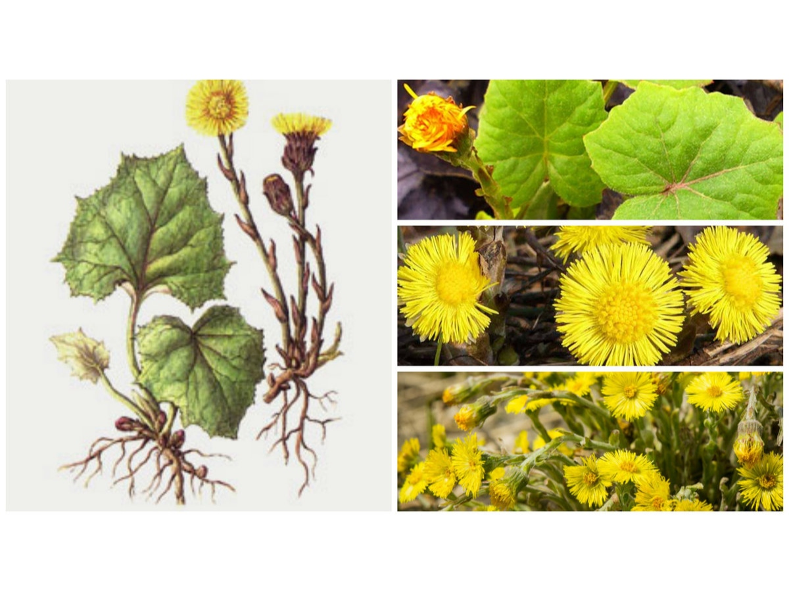
Листья и цветки мать-и-мачехи содержат фарадиол, флавоноиды, горький гликозид тусилагин, слизи, дубильные вещества, следы летучих масел, которые действуют антибактериально и противосудорожно, каротиноиды, кремниевую, яблочную и галловую кислоты, минеральные соли, полисахариды.

Slide 7
Лечебные свойства
Официальная медицина: листья мать-и-мачехи, сухое сырье в упаковках разной весовой ценности.
В народной медицине:
При воспаленном состоянии слизистой оболочки верхних дыхательных путей полезен чай из мать-и-мачехи;
При кашле готовят настой из столовой ложки смеси листьев мать-и-мачехи;
При заболеваниях печени, высыпаниях, пятнах на теле столовую ложку сбора из цветков мать-и-мачехи, травы руты и горца птичьего;
При туберкулезе легких свежевыжатый сок из листьев, при кашле - настой;
При простуде рекомендуют сироп;
Наружно: Примочками со свежим соком лечат гнойные раны, язвы, нарывы.
При головной боли свежие листья мать-и-мачехи прикладывают гладкой стороной ко лбу и вискам.
3. В восточной медицине: цветки мать-и-мачехи используются для лечения мокрого кашля, для активизации деятельности легких

